Slide 1

게임분석기초 기말과제
202013065 김효장

Slide 2
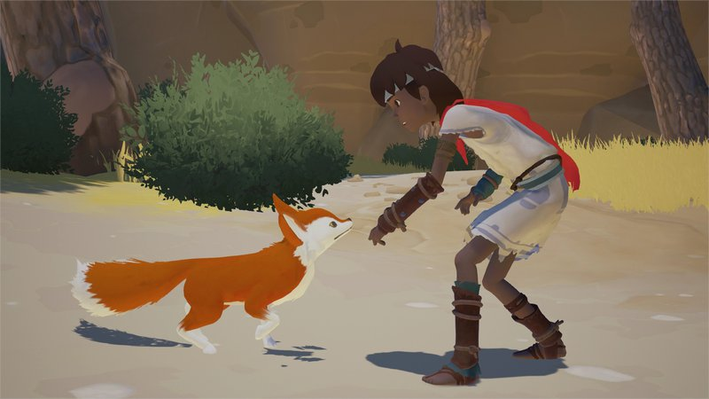
목차
- 1 -
게임의 컨셉
- 2 -
컨셉이 잘 표현된
게임 내 컨텐츠
- 3 -
컨셉에 어울리는
새로운 제안
PPT에 숨겨진 컨셉을 찾아주세요..

Slide 3
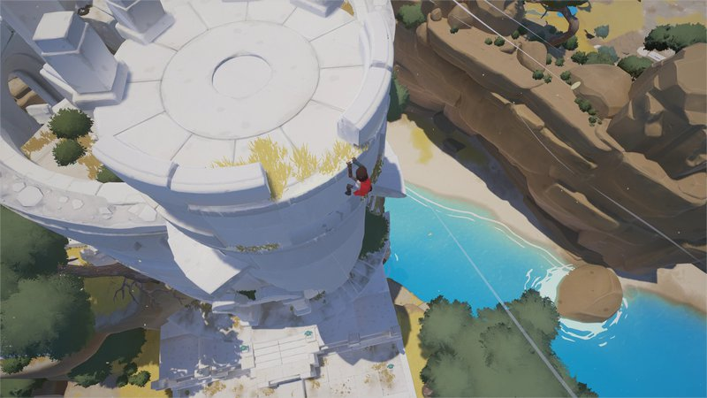
게임의 컨셉 - 설정
Denial
캐릭터가 게임의 지형 지물을 타거나 이용해서 퍼즐을 풀고, 섬의 곳곳을 파헤쳐 탐험하는 어드벤처 게임이다.

Slide 4
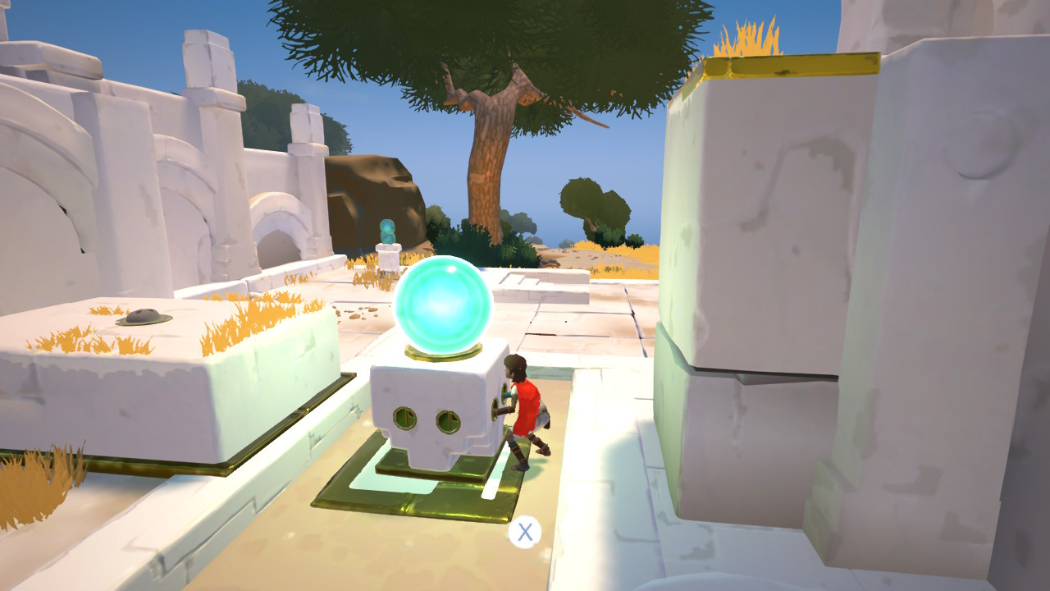
게임의 컨셉 – 설정
Denial
캐릭터가 물리적으로 직접 상호작용할 수 있는 물체도 있다.

Slide 5
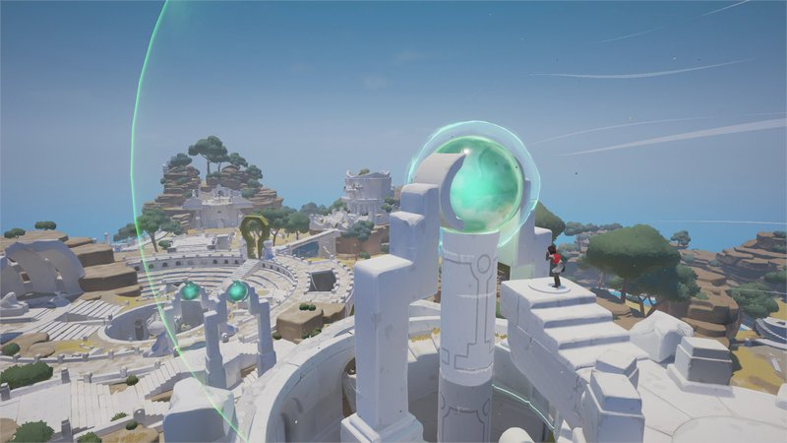
게임의 컨셉 - 설정
Denial
초록색 구슬에 캐릭터가 소리치면 그에 따른 상호작용으로 퍼즐을 풀어나간다.

Slide 6

게임의 컨셉 - 설정
Denial
이 게임은 플레이어에게 섬의 비밀에 대한 의문을 품는 경험을 제공한다.

Slide 7
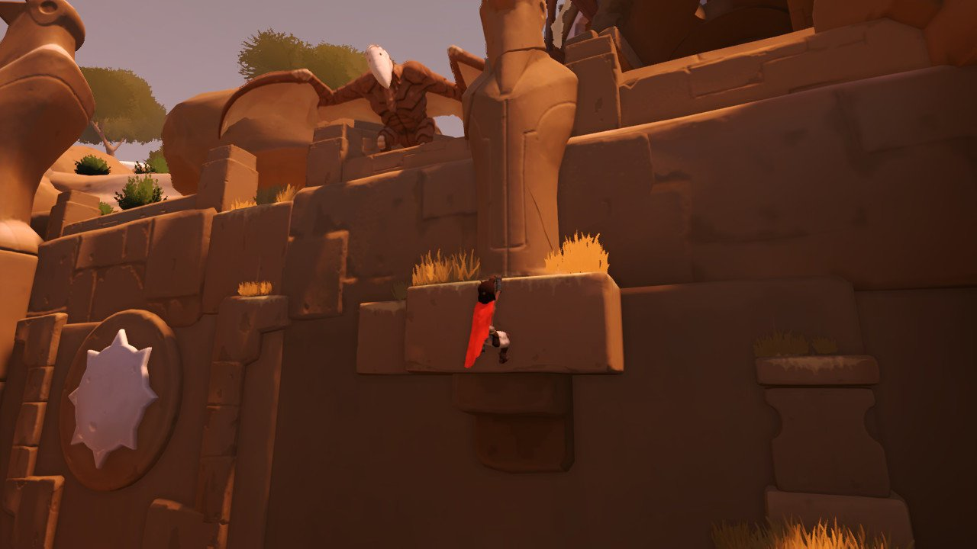
Anger
게임의 컨셉 – 시각적 이미지
모험을 떠나는 캐릭터로서 지켜보는 느낌이나 탐험하는 느낌이 들도록 플레이어는 작게 맵은 넓게 보여진다.

Slide 8
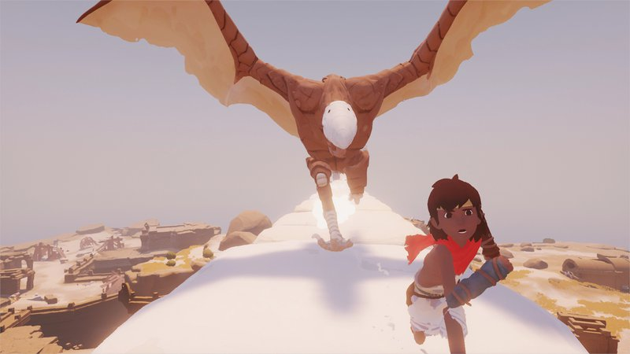
Anger
게임의 컨셉 – 시각적 이미지
마치 이야기를 듣는 듯 사실적이 아닌 동화같은 그래픽과 때에 따라서 달라지는 분위기를 경험할 수 있다.

Slide 9
게임의 컨셉 – 논리적 규칙구조
Bargaining

Slide 10
게임의 컨셉 – 논리적 규칙구조
Bargaining

